Slide 1
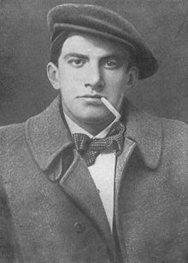
Владимир Владимирович Маяковский (1893-1930гг.)

Slide 2
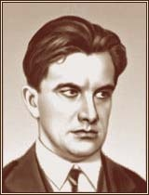
Родился в Грузии в селе Багдади.
Первое образование в биографии Владимира Маяковского было получено в гимназии города Кутаиси. В 1906 году переехал в Москву вместе с матерью, начал учиться в пятой гимназии. Революция Маяковского не оставила в стороне. Он просил обучение, затем вступил в Российскую социал-демократическую рабочую партию.
Во время одного из арестов, в тюрьме было написано первое стихотворение Маяковского. В 1911 году в биографии Владимира Владимировича Маяковского состоялось поступление в Московское училище живописи. Затем он увлекся творчеством футуристов. Впервые стихи Маяковского были опубликованы в 1912 году. В следующем году писатель создал трагедию «Владимир Маяковский», которую поставил сам.
В 1915 году была окончена знаменитая поэма Маяковского «Облако в штанах». Дальнейшая поэзия Маяковского кроме антивоенных тематик содержит также сатирические. В творчестве Маяковского должное место занимают сценарии к фильмам.
18 и 19 года 20 века в биографии Маяковского ознаменованы широким распространением темы революции. Он участвовал в выпуске плакатов «Окна сатиры РОСТА», в которых создавал подписи, рисунки. В 1925 году совершил путешествие в США, Мексику, Гавану. Стихи Маяковского печатались во многих газетах, журналах, изданиях. В 1928 году вышла известная пьеса Маяковского – «Клоп», в 1929 – «Баня».
14 апреля 1930 года Маяковский застрелился.

Slide 3
Перечень произведений:
А все-таки
А вы могли бы?
Американские русские
Атлантический океан
Бродвей
Бруклинский мост
Вам!
Верлен и Сезан
Взяточники
Во весь голос
Военно-морская любовь
Вот так я сделался собакой
Вывескам
Вывод
Гейнеобразное
Гимн здоровью
Дешевая распродажа
Еду. Из цикла «Париж»
Из `Бюрократиады`
Испания
Казань
Канцелярские привычки
Ко всему
Кофта фата
Крым
Левый марш Лиличка! Любит? не любит? Я руки ломаю... Люблю Любовь (Мир опять цветами оброс...) Мексика - Нью-Йорк Мелкая философия на глубоких местах Мразь Надоело Нате! Необычайное приключение Ничего не понимают Ночь О `фиасках`, `апогеях` и других неведомых вещах О дряни Облако в штанах От усталости Отношение к барышне Письмо Татьяне Яковлевой Письмо товарищу Кострову Подлиза Послушайте! Приказ по армии искусства Прозаседавшиеся Прощание (Обыкновенно мы говорим...)
Прощанье Разговор на одесском рейде десантных судов Разговор с фининспектором о поэзии России Себе, любимому Сергею Есенину Сказка о Красной Шапочке Скрипка и немножко нервно Сплетник Стихи о разнице вкусов Стихи о советском паспорте Стихотворение о Мясницкой, о бабе... Столп Тамара и Демон Товарищ Иванов Товарищу Нетте, пароходу и человеку Тропики Тучкины штучки Ты Ужасающая фамильярность Универсальный ответ Флейта-позвоночник Хорошее отношение к лошадям Христофор Коломб Четырехэтажная халтура Эй! Я (По мостовой...) Я знаю силу слов, я знаю слов набат. Я и Наполеон Я счастлив!

Slide 4
Крым
Хожу, гляжу в окно ли я цветы да небо синее,
То в нос тебе магнолия,
То в глаз тебе глициния.
На молоко сменил чаи в сиянье лунных чар.
И днем и ночью на Чаир вода бежит, рыча.
Под страшной стражей волн-борцов
Глубины вод гноят
Повыброшенных из дворцов
Тритонов и наяд.
А во дворцах другая жизнь:
Насытясь водной блажью,
Иди, рабочий, и ложись
В кровать великокняжью.
Пылают горы-горны, и море синеблузится.
Людей ремонт ускоренный в огромной крымской кузнице.
1927

Slide 5
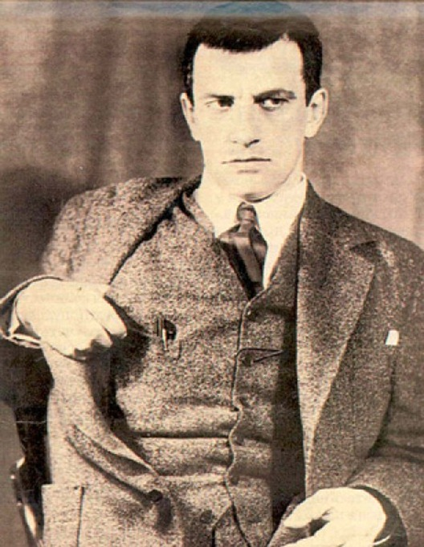
Интересный факт
Маяковский любил азартные игры и увлекался игрой на бильярде. Играл он для уровня любителя очень хорошо, у него был поразительно точный и сильный удар. С профессиональными игроками он играл редко, так как ему претили ухищрения профессиональной игры. Но и игры «пустой», то есть без всякой ставки, он тоже не любил. По его мнению какой-то, пусть хоть маленький «интерес», то есть какая-то материальная заинтересованность в игре у игроков должна быть. Исключения он делал только для партнеров заведомо слабых, так он играл, например, с Луначарским, который игру очень любил, пользовался любой свободной минутой, чтобы «покатать шарики», но играл чрезвычайно слабо.

